Slide 1
ΜεσαιωνικΕΣ πΟΛΕΙΣ τηΣ ΕυρΩΠΗΣ

Slide 2
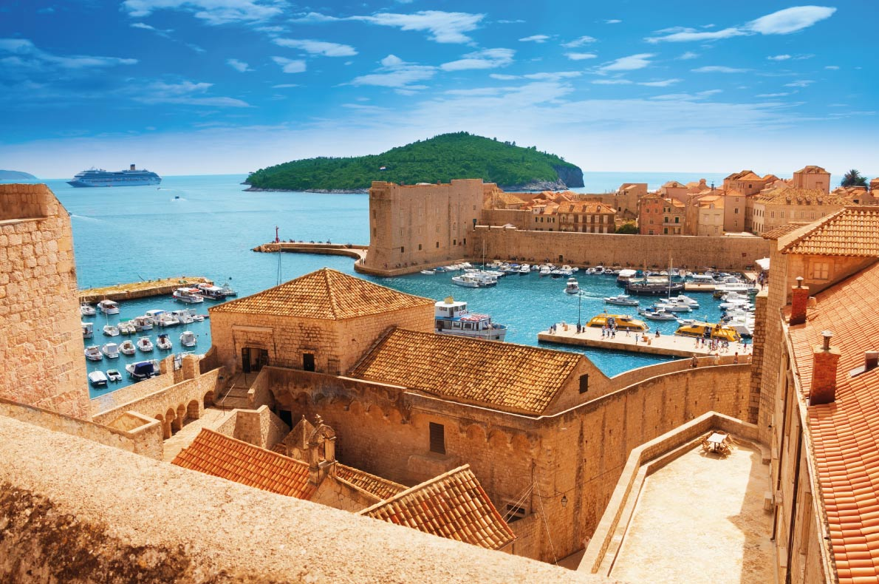
Dubrovnik
Κροατία
Το Ντουμπρόβνικ είναι μια πόλη 43.770 κατοίκων στη Δαλματία της Κροατίας. Για αιώνες ήταν, μετά τη Βενετία, το σημαντικότερο λιμάνι των Βενετών στην Ανδριατική και σήμερα ένα δημοφιλές τουριστικό κέντρο. Η πόλη διαθέτει δικό της αεροδρόμιο. Η παλαιά πόλη του Ντουμπρόβνικ έχει ανακηρυχθεί μνημείο παγκόσμιας κληρονομιάς της UNESCO από το 1979.

Slide 3
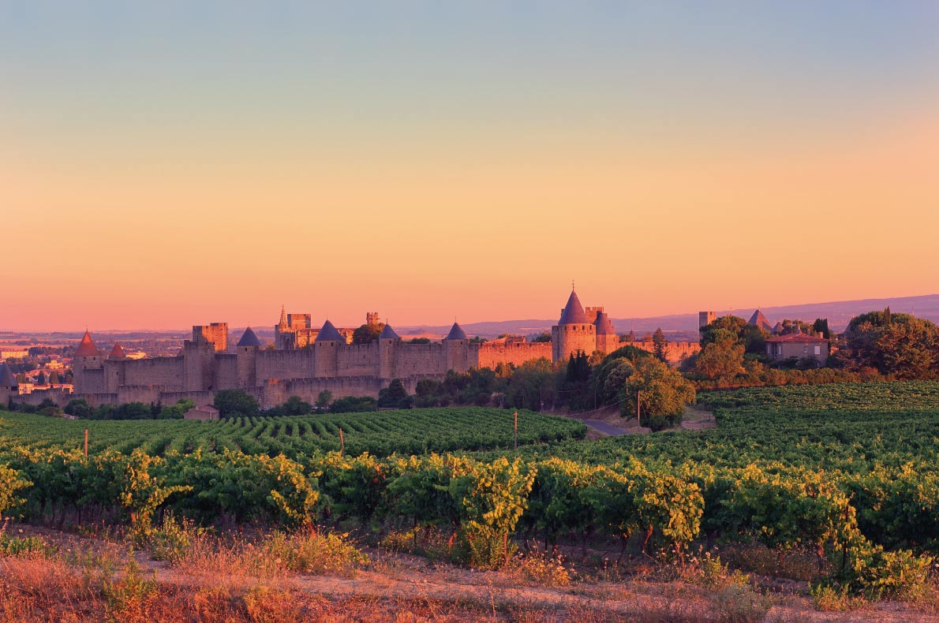
Carcassonne
Γαλλία
Η Καρκασσόν είναι πόλη με πλούσια ιστορία και μια από τις λίγες οχυρωμένες μεσαιωνικές πόλεις των οποίων έχουν διατηρηθεί οι οχυρώσεις και το παλαιό μεσαιωνικό κέντρο. Σήμερα διαιρείται σε δύο περιοχές: Την οχυρωμένη "πολιτεία της Καρκασόν" και την αποκαλούμενη "Κάτω πόλη" ,η οποία βρίσκεται εκτός των οχυρώσεων. Το 1996 η μεσαιωνική παλαιά πόλη χαρακτηρήστικε μνημείο παγκόσμιας κληρονομιάς από την UNESCO.

Slide 4
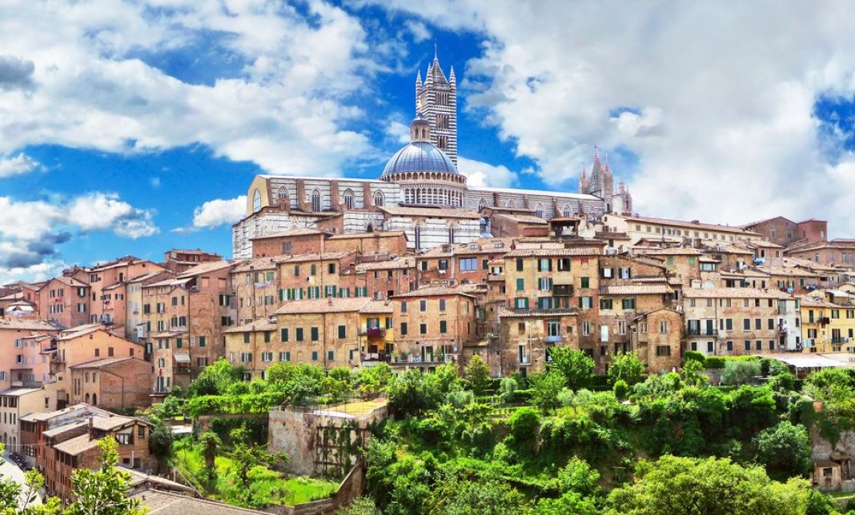
Σιέννα
Ιταλία
Η Σιένα είναι πόλη στην Τοσκάνη της Ιταλίας, σε υψόμετρο 322 μέτρων και πρωτεύουσα της ομώνυμης επαρχίας. Είναι μια από τις πιο ελκυστικές πόλεις της Ιταλίας, με μεγάλο αριθμό επισκεπτών, περίφημη για τα μνημεία της, όπως ο γοτθικός καθεδρικός της, τα μουσεία της, την μεσαιωνική της ατμόσφαιρα, την κουζίνα της και το Πάλιο, μια ιπποδρομία που διεξάγεται δυο φορές τον χρόνο. Το ιστορικό κέντρο της πόλης έχει ανακηρυχθεί Μνημείο Παγκόσμιας Κληρονομιάς από την ΟΥΝΕΣΚΟ.

Slide 5
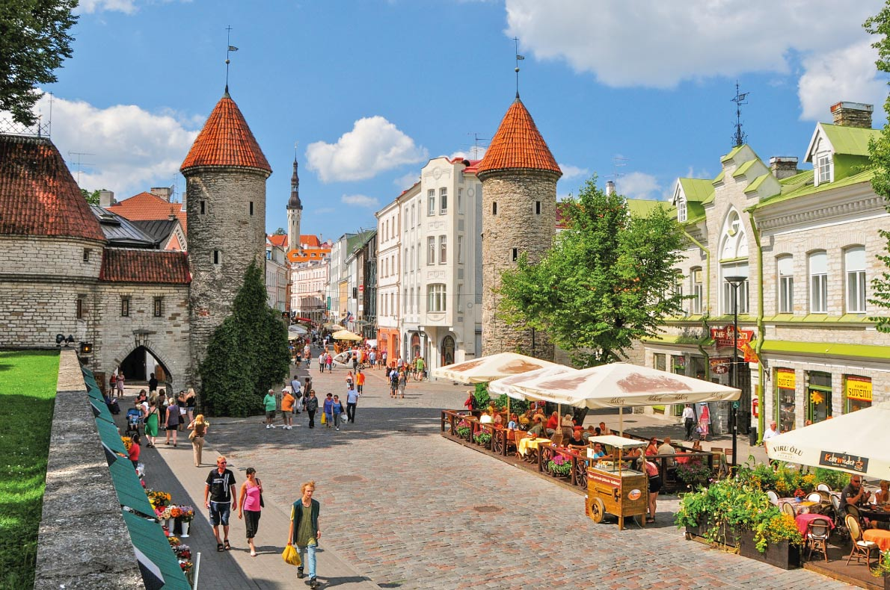
Tallinn
Εσθονία
Η παλαιά πόλη του Τάλιν αποτελεί μία από τις καλύτερα διατηρημένες μεσαιωνικές πόλεις στην Ευρώπη, ενώ είναι καταγεγραμμένη ως μνημείο παγκόσμιας κληρονομιάς από την UNESCO.

Slide 6
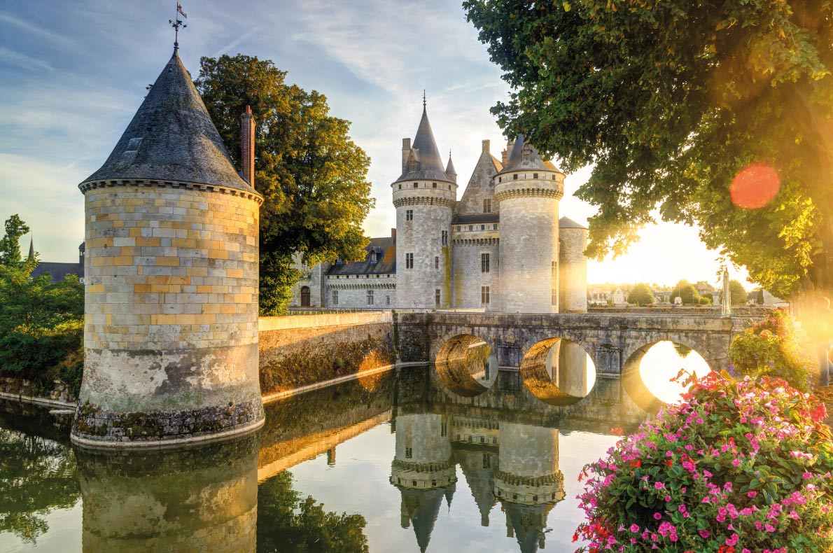
Sully-sur-Loire
Γαλλία
Το κάστρο του Sully-sur-Loire χρονολογείται από τα τέλη του 14ου αιώνα και αποτελεί χαρακτηριστικό παράδειγμα μεσαιωνικού φρουρίου Χτίστηκε σε μια στρατηγική διάβαση του ποταμού Λίγηρα .

Slide 7
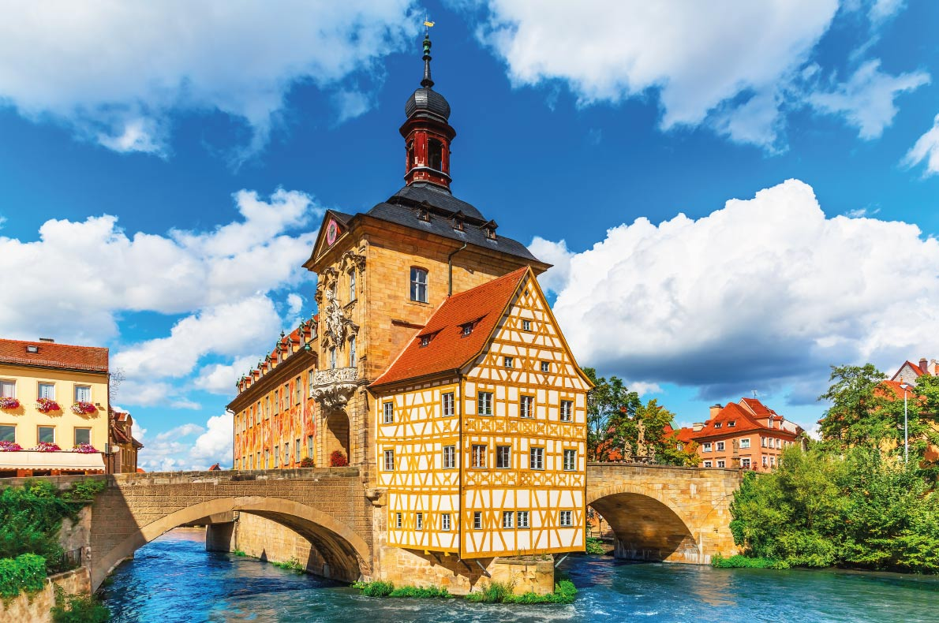
Bamberg
Γερμανία
Είναι κτισμένη σε χαμηλούς λόφους γύρω από τους οποίους εκτείνονται εύφορες πεδιάδες. Αξιόλογα κτίρια της πόλης είναι ο καθεδρικός ναός, ένας από τους μεγαλύτερους ρομανικού ρυθμούστη Γερμανία που κτίσθηκε περί τον 10ο αιώνα μέχρι τον 13ο αιώνα, το παλαιό δημαρχείο που υπέστη ζημίες το 1945, κατά την ανατίναξη της πλησίον γέφυρας από τους εθνικοσοσιαλιστές, το παλαιό Ανάκτορο, το νέο Ανάκτορο, καθώς και ο γραφικός πύργος Άλτενμπουργκ του 10ου αιώνα.

Slide 8
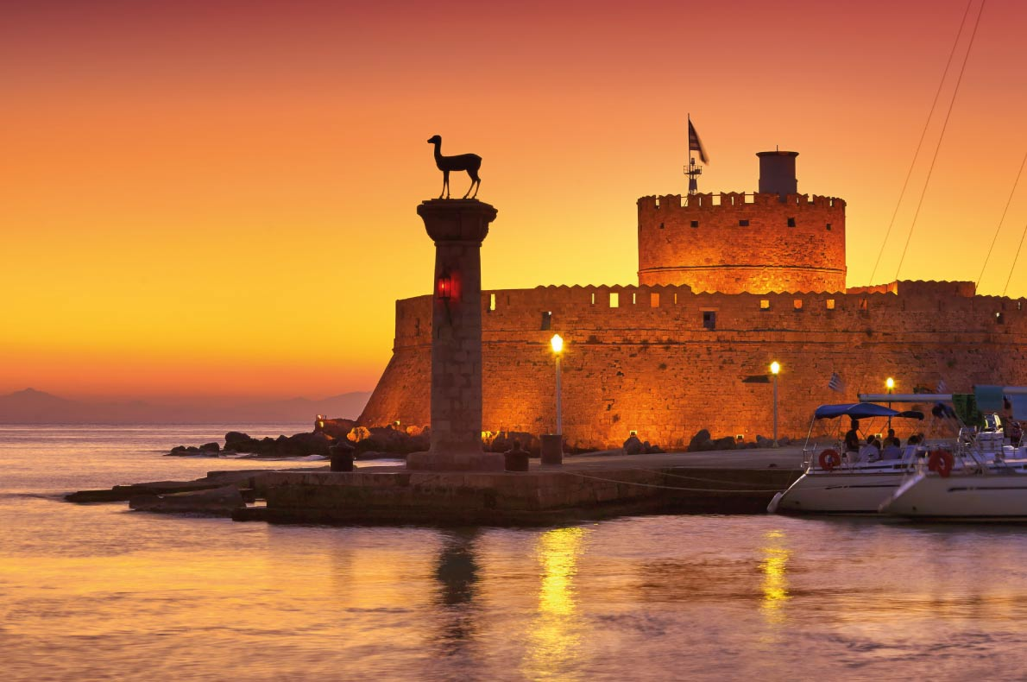
Rhodes
Ελλάδα
Εντός των ορίων της πόλης της Ρόδου, βρίσκεται η Μεσαιωνική Πόλη της Ρόδου ή Παλιά Πόλη, όπως αποκαλείται από τους ντόπιους, μια από τις καλύτερα διατηρημένες μεσαιωνικές πόλεις του κόσμου, που έχει αναγνωριστεί από το 1988 ως μνημείο παγκόσμιας κληρονομιάς από την UNESCO.

Slide 9
Top 25 Medieval Places To Visit In Europe
https://youtu.be/Po9na5i_0FE

Slide 10
ΑΡΧΑΙΟΤΕΡΑ ΠΑΝΕΠΙΣΤΗΜΙΑ ΤΗΣ ΕΥΡΩΠΗΣ
Πανεπιστήμιο της Μπολόνια(1088)
Πανεπιστήμιο της Οξφόρδης(1096)
Πανεπιστήμιο της Σαλαμάνκα(1134)
Πανεπιστήμιο του Cambridge(1209)
Πανεπιστήμιο της Πάδοβας(1222)
Πανεπιστήμιο της Νάπολης Federico II(1224)
Πανεπιστήμιο της Σιένα(1240)
Πανεπιστήμιο της Coimbra(1290)

Slide 11
Πανεπιστήμιο Macerata(1290)
Πανεπιστήμιο του Βαγιαδολίδ(1293)
Πανεπιστήμιο Complutense της Μαδρίτης(1293)
Πανεπιστήμιο Sapienza της Ρώμης(1303)
Πανεπιστήμιο της Περούτζια(1308)
Πανεπιστήμιο της Φλωρεντίας(1321)
Πανεπιστήμιο της Πίζας(1343)
Πανεπιστήμιο του Καρόλου(1348)

